Slide 1
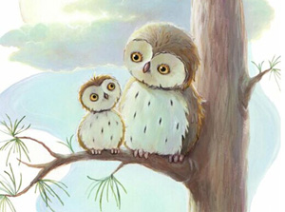
Навчання грамоти
Читання
Післябукварний період
Урок 117
До дня матері
Робота з дитячою книгою.
Василь Сухомлинський.
Казка «Найгарніша мама»

Slide 2
Налаштування на урок
Сіли рівно, озирнулись,
Один одному всміхнулись.
Якщо добре працювати –
Вийдуть гарні результати.
Тож не гаємо ми час,
Бо знання чекають нас!

Slide 3
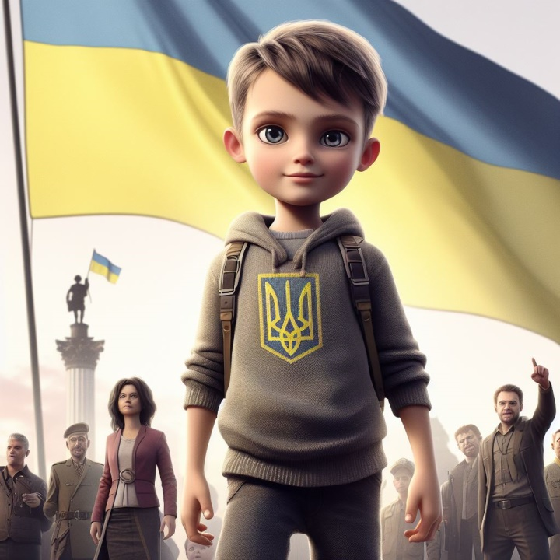
Вправа «Інтонація»
Прочитай з різними почуттями і різною інтонацією речення
«Мама – найдорожча людина!»:
здивовано
з гордістю
з радістю
з образою
замріяно
Як ти гадаєш, чому попри однаковий зміст речень ми сприймаємо їх по-різному?
На якій інтонації тобі хотілося б залишитися?

Slide 4
Дихальна вправа
Прочитай слова. Що вони позначають?
Кого ти уявляєш, коли читаєш ці слова?
Глибоко вдихни та на видиху назви слова-ознаки. Можеш додати свої слова-ознаки
Добра
Красива
Весела
Мудра
Ніжна
Ласкава
Струнка

Slide 5
Повідомлення теми уроку
Сьогодні на уроці читання ми
попрацюємо з казкою
Василя Сухомлинського «Найгарніша мама».
Дізнаємось, чия мама найгарніша.
Будемо вчитися читати діалог.
Зберемо й пояснимо прислів’я
Щорічно у другу неділю травня ми відзначаємо День Матері.
В Україні він став офіційним у 2000 році.
А ось у багатьох інших країнах світу його святкують на державному рівні вже порівняно давно.

Slide 6
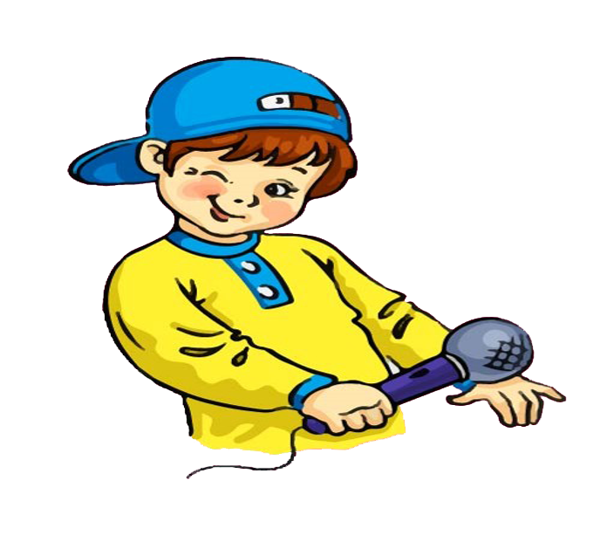
Прочитай вірш Варвари Гринько
Ще в колисці немовля
Слово «мама» вимовля.
Найдорожче в світі слово
Так звучить у рідній мові:
Мати, Матінка, Матуся,
Мама, Мамочка, Мамуся!
Називаю тебе я,
Рідна ненечко моя!
Як ти розумієш слово немовля?
Яке слово найдорожче у світі?
Якими словами можна називати маму?

Slide 7
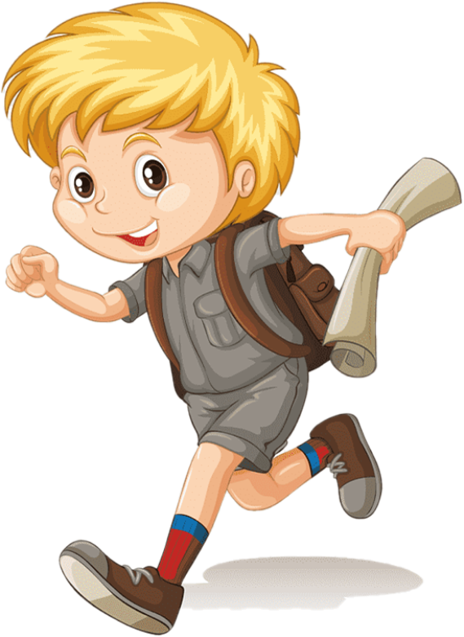
Читаємо уважно слова
Гніздо
Совеня
Шукаю
Ненечка
Голівка
Дивуючись
Взявся
Відповідає
Вухатий
Банькатий
Жовторотий
Прилетіла
Подивилося
Потихеньку
Найгарніша
Уважно

Slide 8
Василь Сухомлинський. Найгарніша мама
Випало Совеня із гнізда та й повзає. Далеко забилось, не може знайти рідного гнізда. Побачили птахи малого — некрасивого, з великою голівкою, вухатого, банькатого, жовторотого. Побачили та й питають, дивуючись:
— Хто ти такий, де ти взявся?
— Я Совеня, — відповідає мале. — Я випало з гнізда, не вмію ще літати і вдень дуже погано бачу. Я шукаю маму.
— Хто ж твоя мама? — питає Соловей.
— Моя мама Сова, — гордо відповідає Совеня.
— Яка ж вона? — питає Дятел.

Slide 9
Василь Сухомлинський. Найгарніша мама
— Моя мама найгарніша.
— Розкажи, яка ж вона, — питає Дрізд.
— У неї голова, вуха й очі такі, як у мене, — відповідає з гордістю Совеня.
— Ха-ха-ха! — зареготали Соловей, Дятел і Дрізд. — Та ти ж потвора. Виходить, і мати твоя така сама потвора.
— Неправда! — закричало Совеня. — Мама в мене найгарніша.
Почула його крик Сова, прилетіла потихеньку, взяла
Совеня за лапку й повела до рідного гнізда. Совеня
уважно подивилося на свою маму: вона була найгарніша.

Slide 10
Запитання до уважного читача
Назви героїв казки.
Яким було совенятко?
Що з ним трапилося?
Чому Дрізд, Соловей та Дятел реготали?
Як мама-Сова повела себе, почувши крик? Чому?
Що ти порадиш Дрозду, Солов’ю та Дятлу?
Якими словами ти опишеш свою маму?
Як ти розумієш прислів'я:
На сонці тепло, а біля матері добре.

Slide 11
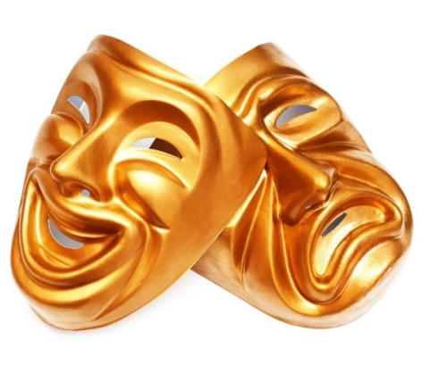
Театралізація
— Хто ти такий, де ти взявся?
— Я Совеня. Я випало з гнізда, не вмію ще літати і
вдень дуже погано бачу. Я шукаю маму.
— Хто ж твоя мама?
— Моя мама Сова.
— Яка ж вона?
— Моя мама найгарніша.
— Розкажи, яка ж вона.
— У неї голова, вуха й очі такі, як у мене.
— Ха-ха-ха! Та ти ж потвора. Виходить, і мати твоя така сама потвора.
— Неправда! — Мама в мене найгарніша.

Slide 12
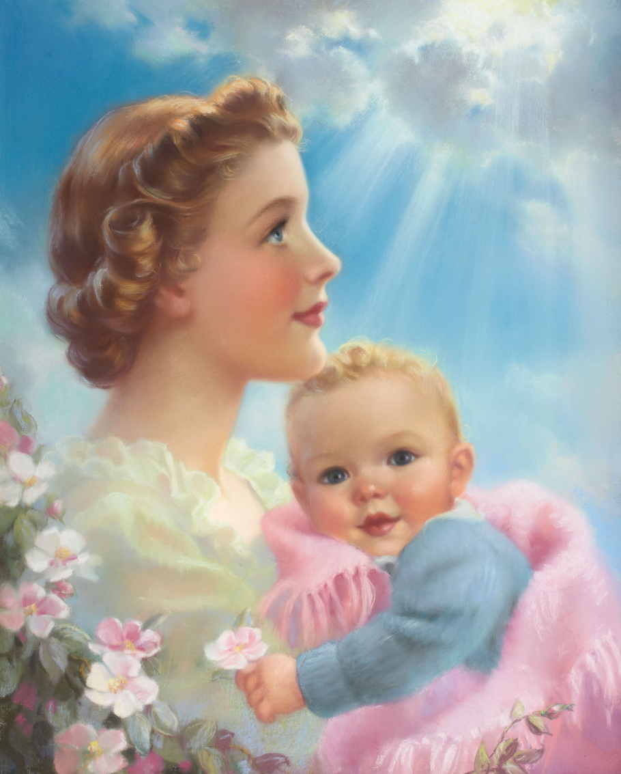
Гра «Збери прислів'я»
У дитини болить пальчик |  | яка мати — така й дитина.
Який кущ — така калина, |  | а в матері серце.
Розкажи, як ти їх розумієш.
День Матері – це найкраща можливість нагадати мамі, як сильно ми любимо і цінуємо її.

Slide 13
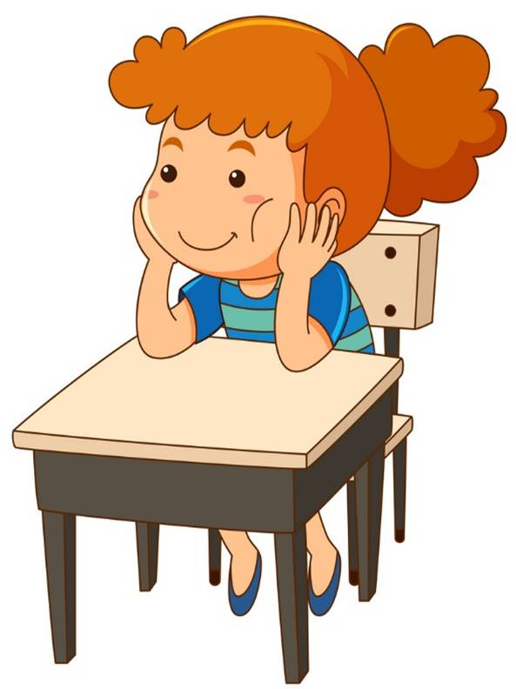
Робота в зошиті
Складемо сенкан про маму
1. Хто?
Мама.
2. Яка?
2. Лагідна, ніжна.
3. Що робить?
3. Турбується, любить, усміхається.
4. Речення
4. Мама – найрідніша людина у світі.
Запиши перші три речення
5. Слово
5. Сонечко

Slide 14
Вправа «Мікрофон»
Що читали на уроці?
Про кого йдеться в текстах Варвари Гринько й Василя Сухомлинського «Найгарніша мама»?
Що спільного у цих творах?
Опиши свою маму п’ятьма словами

Slide 15
Рефлексія
Прочитай з різними почуттями і різною інтонацією речення
«Я люблю маму!»:
з радістю
замріяно
з образою
Зі злістю
здивовано

